Slide 1
Медицинский мессенджер –
удобный способ дистанционного общения пациента с лечащим врачом
Бородин Ростислав
Ведущий разработчик

Slide 2
Что такое Medsenger?
Medsenger – облачная платформа, позволяющая медорганизациям и врачам предложить своим пациентам новую платную услугу:
дистанционное консультирование (сопровождение, мониторинг) пациента его лечащим врачом между очными визитами.
Medsenger – это более удобная, платная, контролируемая и протоколируемая альтернатива предоставления врачом пациенту своего мобильного телефона или e-mail.

Slide 3
Как работает Medsenger?
Лечащий врач на приеме предлагает пациенту дистанционное консультирование.
Пациент сообщает в регистратуре свой email и подписывает информированное согласие (консультирование не заменяет очный прием / не заменяет скорую помощь).
На почту приходит ссылка для активации канала консультирования.
Пациент задает вопросы (текст / файлы / голос) через сайт или мобильное приложение, а врач отвечает, когда у него есть возможность (но в пределах оговоренного срока, например, суток).
Пациент ощущает заботу, снимается риск самолечения (доктор Яндекс) и декомпенсации между очными визитами.
Клиника и врач получает дополнительный доход без коррекции расписания врачей. После завершения консультирования у пациента не остается контактов врача.

Slide 5
Интеллектуальные агенты
Пациент
Канал консультирования medsenger
Врач
Опросники
Мониторинг
Напоминания
Интеллектуальные агенты
Интеллектуальные агенты – программы (боты) внутри канала консультирования, позволяющие автоматизировать рутинные аспекты взаимодействия с лечащим врачом.
Параметры и поведение агентов настраиваются лечащим врачом, агенты не принимают медицинских решений.
Примеры:
Мониторинг давления и приема лекарств.
Контроль совместимости (допустимости) лекарственных препаратов.
Дневники пациентов (на примере мониторинга онкопациентов).
Предоставление персонализованных информационных материалов.
Интеллектуальные агенты создают у пациента ощущение ежедневной заботы, обеспечивают контроль комплаентности и своевременный сбор необходимой информации о здоровье пациента.
Врач подключается к процессу при декомпенсации для коррекции терапии и принятия медицинских решений на основании графиков и медкарты пациента.

Slide 6
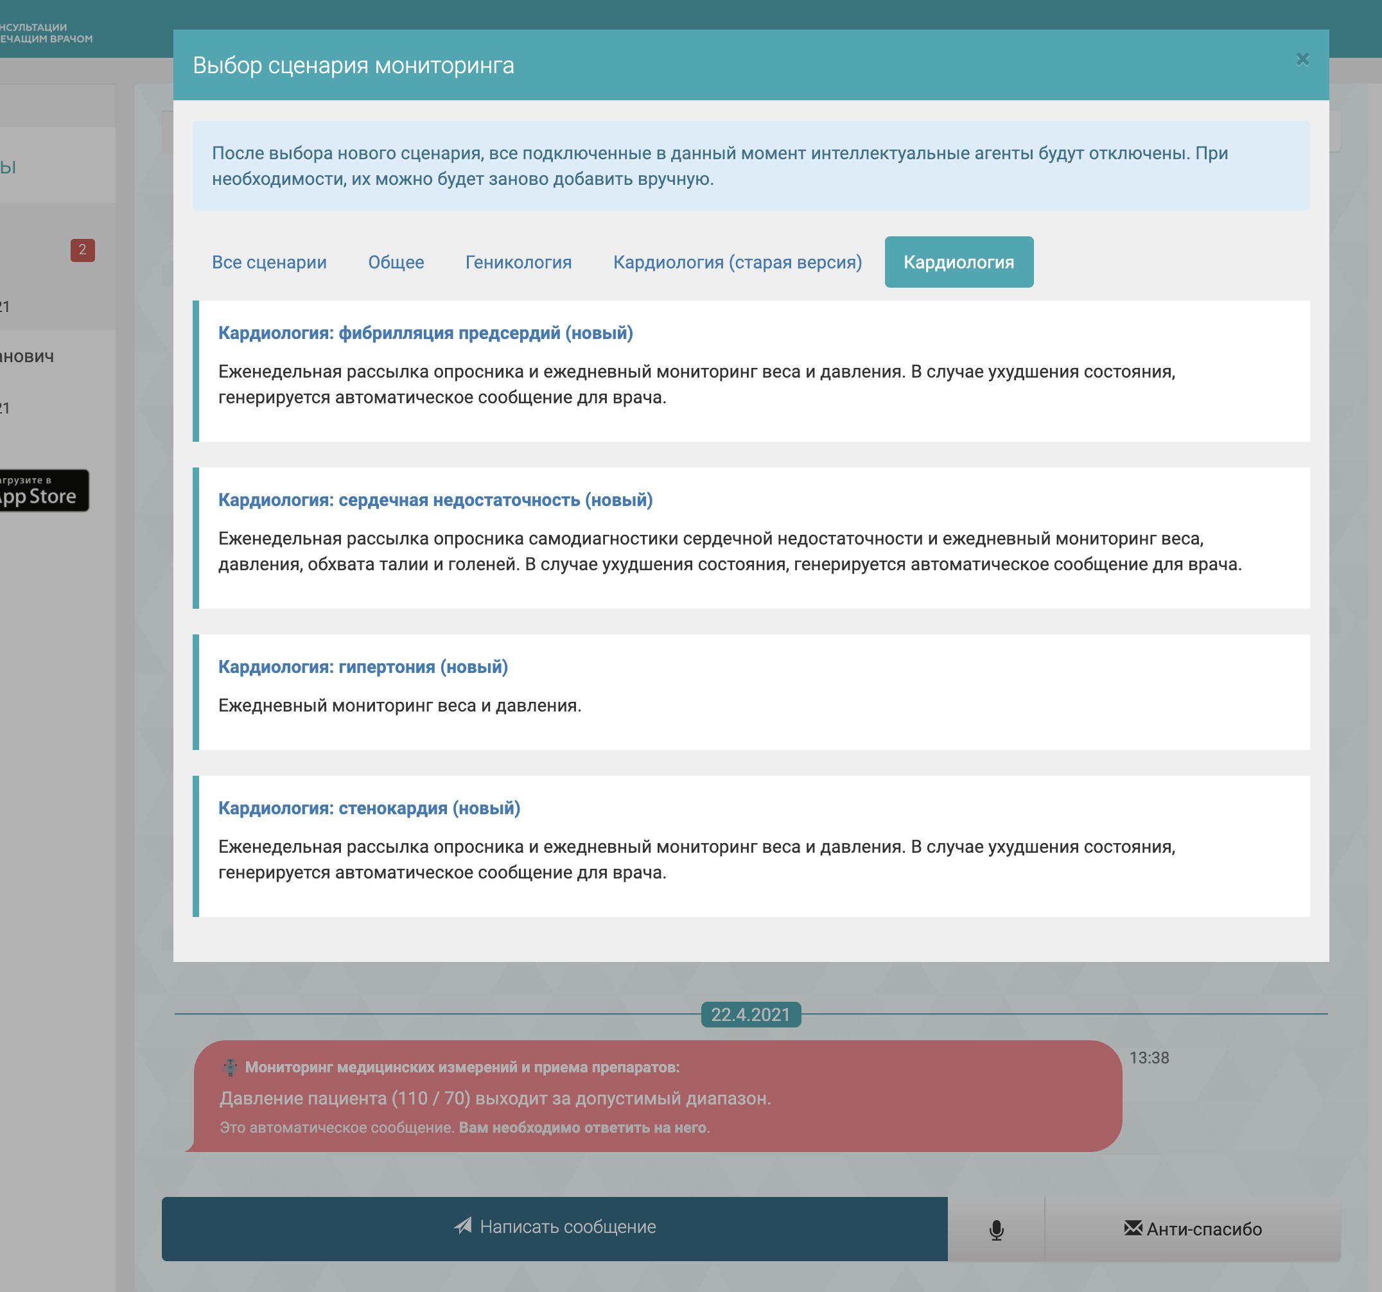
Сценарии мониторинга
Сценарий мониторинга – это готовый набор интеллектуальных агентов (опросников / лекарств / алгоритмов / информационных сообщений) для конкретного диагноза.
Врач или администратор могут подключить сценарий одной кнопкой (при необходимости можно скорректировать отдельные параметры).
Сценарии могут быть как стандартными, так собранными под конкретную мед. организацию и конкретного врача.
Сейчас в разработке более 30 сценариев по разным медицинским специальностям

Slide 7
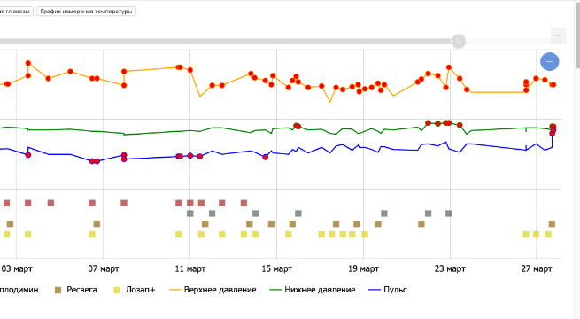
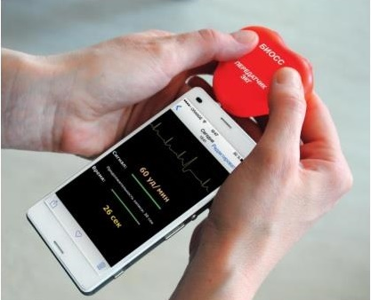
Сердечная недостаточность
Ежедневный мониторинг давления и пульса с настраиваемым безопасным коридором;
Мониторинг веса, обхвата голени и талии в динамике – изменения за неделю не должны выходить за Указываемые значения.
Напоминания и фиксация приема лекарств.
Еженедельный опросник о самочувствии и симптомах.
Рассылка информационных материалов для пациента.
Возможность описания деревьев самодиагностики для экстренных ситуаций.
Аритмия (фибрилляция предсердий)
Ежедневный мониторинг давления и пульса с настраиваемым безопасным коридором;
Напоминания и фиксация приема лекарств.
Напоминание о необходимости сделать ЭКГ и интеграция с «Сердечком» БИОС.
Еженедельный опросник о самочувствии и симптомах.
Рассылка информационных материалов для пациента.
Возможность описания деревьев самодиагностики для экстренных ситуаций.

Slide 8
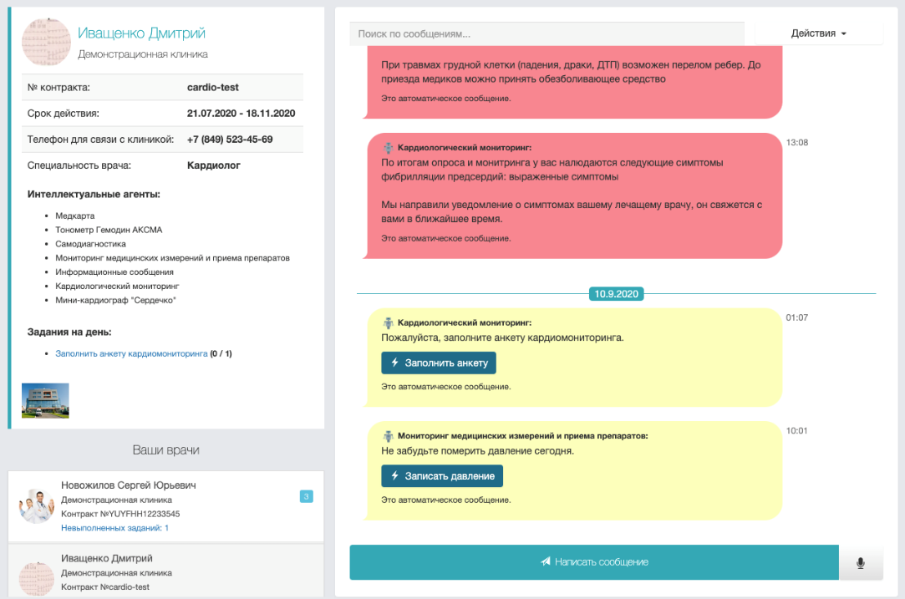
Гипертония
Ежедневный мониторинг давления и пульса с настраиваемым безопасным коридором;
Напоминания и фиксация приема лекарств.
Рассылка информационных материалов для пациента.
Возможность описания деревьев самодиагностики для экстренных ситуаций.
Стенокардия
Ежедневный мониторинг давления и пульса с настраиваемым безопасным коридором;
Напоминания и фиксация приема лекарств.
Еженедельный опросник о самочувствии и симптомах.
Рассылка информационных материалов для пациента.
Возможность описания деревьев самодиагностики для экстренных ситуаций.

Slide 9
Подключение к Medsenger
Создать демо-аккаунт на сайте medsenger.ru, зарегистрировать несколько врачей и попробовать сервис между собой.
Подписать договор на использование сервиса, подготовить прейскурант на услуги и текст информированного согласия. Все расчеты с пациентом – на вашей стороне, шаблоны документов мы предоставим.
Выбрать готовые сценарии мониторинга, либо обсудить персонализированные варианты с нашими специалистами. Мы подготовим сценарии для вас в течение двух недель.
Предложить услугу пациентам!
medsenger.ru/about

Slide 10
Сколько это стоит?
Консультирование 12 руб / день 1 врач / 1 пациент
Мониторинг +8 руб / день 1 врач / 1 пациент
Видеосвязь +8 руб / день 1 врач / 1 пациент
Проектирование и разработка персонализированных сценариев оплачивается отдельно.
Полное соответствие законодательству по телемедицине и персональным данным, персональный облачный кабинет для вашей организации, инструменты для отчетности и контроля бизнес-процессов. Идентификация в ЕСИА, интеграция с устройствами, массовые рассылки. Групповые чаты и подключение родственников.
medsenger.ru/about

Slide 11
Спасибо за внимание!
Бородин Ростислав
Ведущий разработчик
borodin@medsenger.ru
medsenger.ru/about

